Slide 1
编程之思想
抽象
邓雄飞
DeathKing

Slide 2

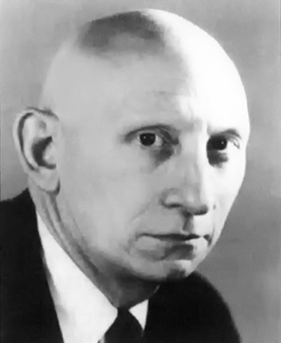
如果艺术解释了我们的梦想，那计算机就是以程序的名义执行着它们。
Alan Jay Perlis

Slide 3
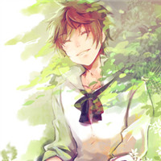
优秀的算法
高质量的编译器

Slide 4
语言形式之抽象
计算过程之抽象
数据封装之抽象

Slide 5
抽象

Slide 6
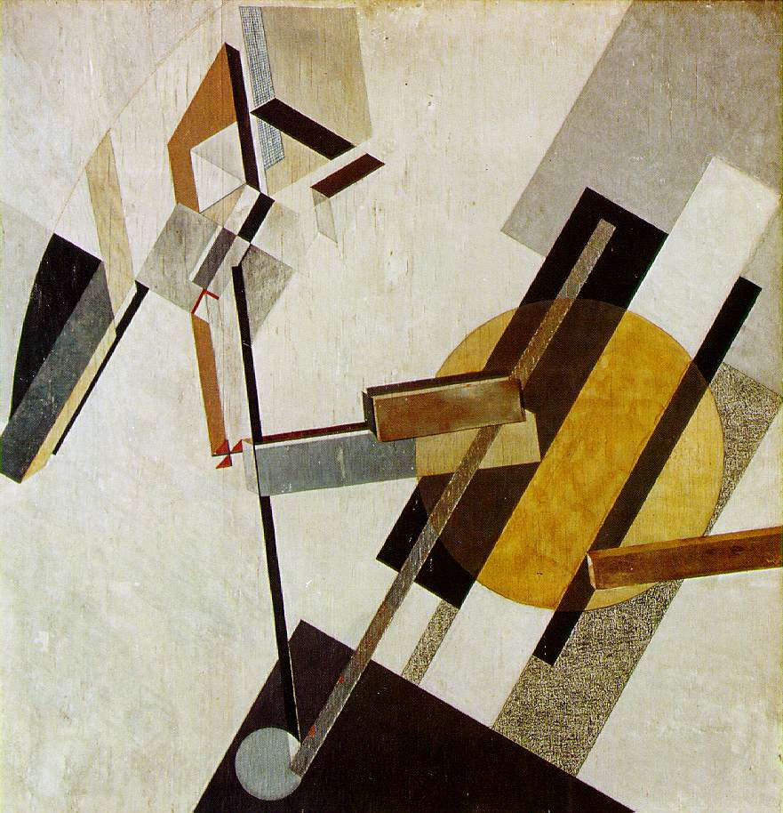
Proun 19D (1922)
Эль Лиси́цкий

Slide 7
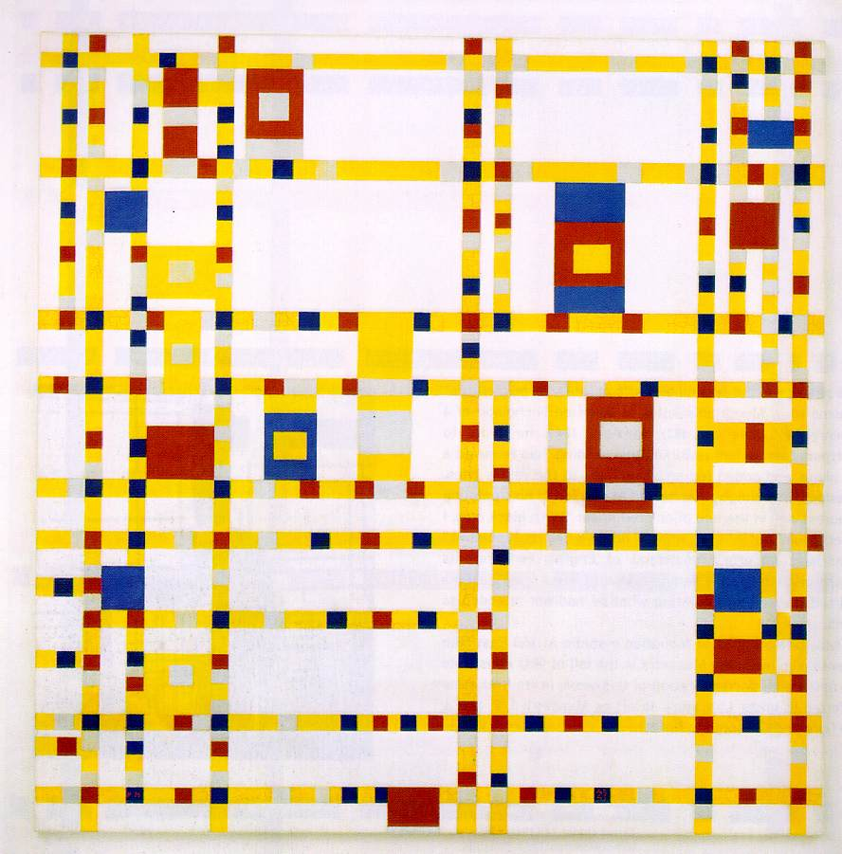
Broadway Boogie-Woogie (1942)
Piet Mondrian

Slide 8
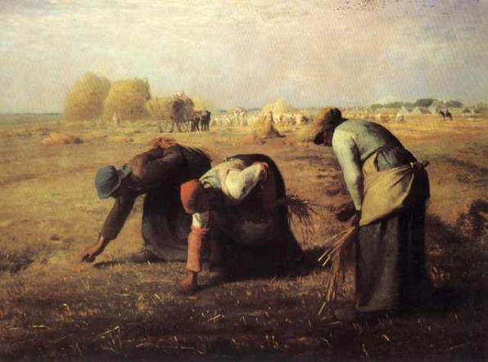
The Gleaner (1857)
Jean Francois Millet

Slide 9
语言形式之抽象
抽离具象的抽象形式化
S-表达式与结构化表达式
线性顺序思想的形式

Slide 10

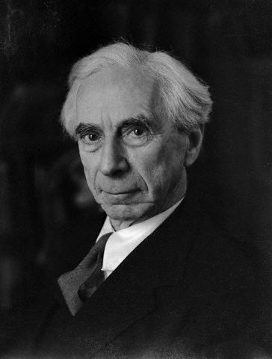


Bertrand Russell

Slide 11
- 你难道不喜欢看电影么？
- 不，我喜欢。
- Don't you love watching movie?
- Yes, I do.

Slide 12



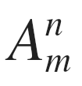
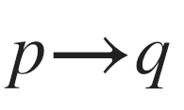
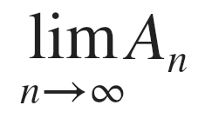

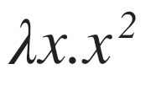
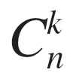
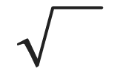
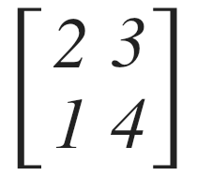
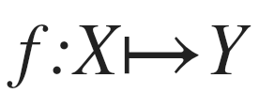

Slide 13
S-表达式 VS 结构化
if (x > y)
return x + y;
else
return x – y;
((if (> x y)
+
-) x y)

Slide 14
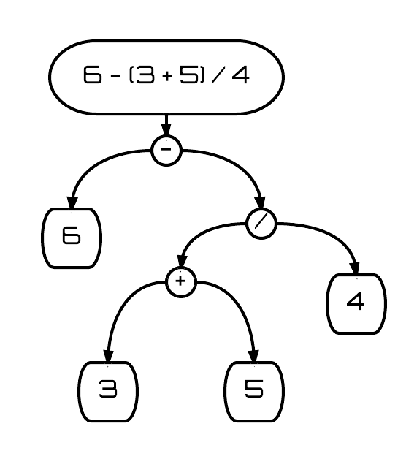
6 – (3 + 5) / 4
(- 6
(/ (+ 3 5)
4))

Slide 15
program mine(output);
var i : integer;
procedure print(var j: integer);
function next(k: integer): integer;
begin
next := k + 1
end;
begin
writeln('The total is: ', j);
j := next(j)
end;
begin
i := 1;
while i <= 10 do print(i)
end.

Slide 16
(define (fib n)
(fib-iter 1 0 0 1 n))
(define (fib-iter a b p q n)
(cond ((= n 0)
b)
((even? n)
(fib-iter a
b
(+ (square p) (square q))
(+ (* 2 p q) (square q))
(/ n 2)))
(else
(fib-iter (+ (* b q) (* a q) (* a p))
(+ (* b p) (* a q))
p
q
(- n 1)))))

Slide 17
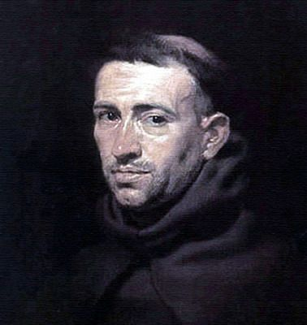
因不超过果之所需。
William of Occam

Slide 18
方法链
Array.new(20).map{rand(10)}
.uniq.sort
.select{|e| e%2 ==0}
.reverse.inspect

Slide 19
管道
mka 20 -r 10
| uniq | sort | reverse
| select '$1 %2 == 0'
| print

Slide 20
命令式
print(
reverse(
select(
sort(
uniq(newa(20),bd_fun)
),sel_fun)
)
);

Slide 21
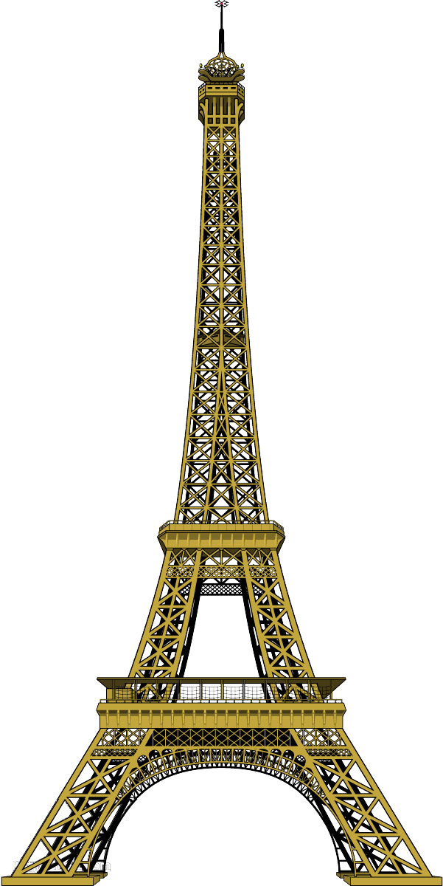
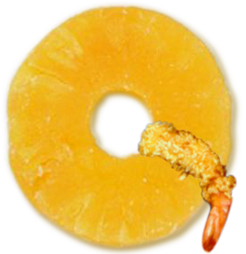

Slide 22
计算过程之抽象
计算模型
    图灵-冯·诺依曼模型
    Lambda演算
求值策略
高阶过程

Slide 23



Slide 24


Slide 25


Slide 26
class Fruit
def have_it
wash
peel_off
spec_deal
eat_it
end
def wash; end
def peel_off; end
def spec_deal; end
def eat; end
end
class Apple < Fruit
def wash
wash_with(“Water”)
end
def peel_off
peel_off_with(“knift”)
end
def eat
eat_it(“directly”)
end
end
end

Slide 27

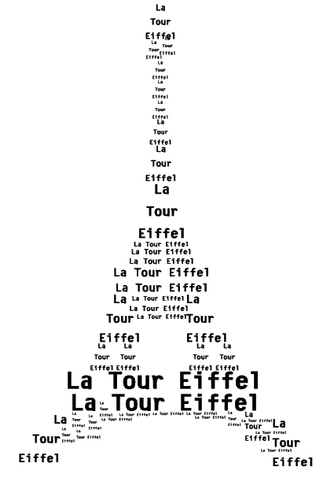

Slide 28
封装之抽象
黑盒抽象
  约定接口
  模组化设计
信息隐藏
    迭代器

Slide 29
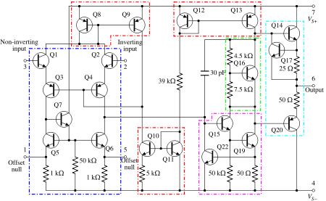
The Internal Structure
of A Amplifier
The Internal Structure
of A Amplifier
The Internal Structure
of A Amplifier

Slide 30
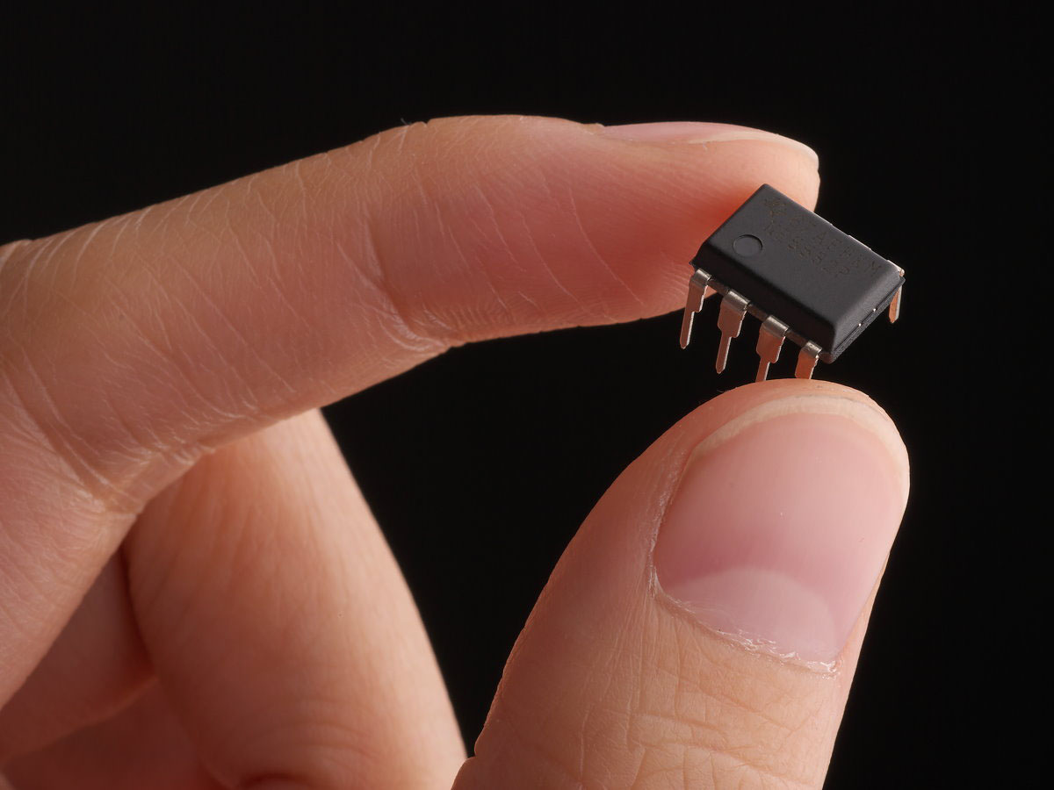
Abstraction && Package
As A Unit

Slide 32
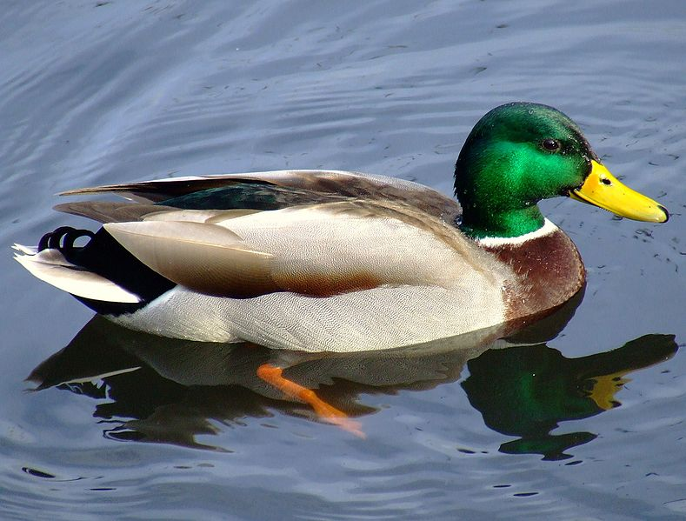
当我看到一只鸟，它走路像鸭子，游泳像鸭子，叫声像鸭子，我就称其为鸭子。
James Whitcomb Riley

